Slide 1
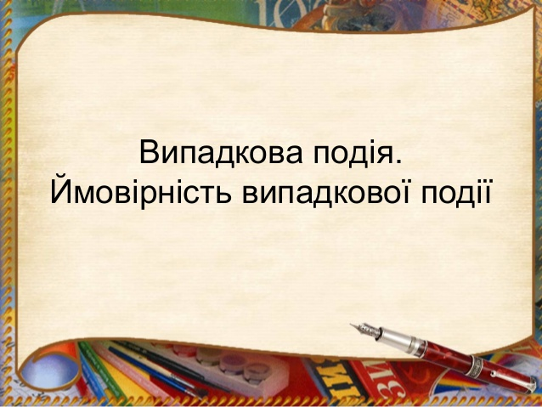

Slide 2
Мета уроку:
навчальна: сприяти формуванню та розвитку інтелектуальних та творчих здібностей школярів під час вивчення теми «Ймовірність випадкової події». Навчити учнів розв’язувати задачі по цій темі
розвиваюча: сприяти розвитку мислення, пам’яті, спостережливості
виховна: виховувати бережливе ставлення до шкільного майна

Slide 3
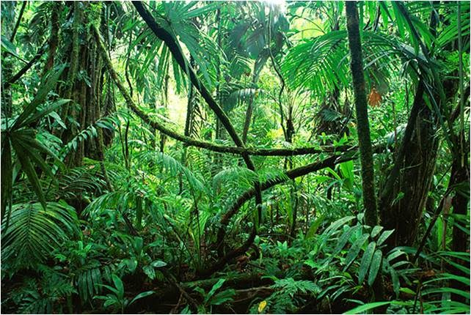
«Загублений світ»

Slide 4
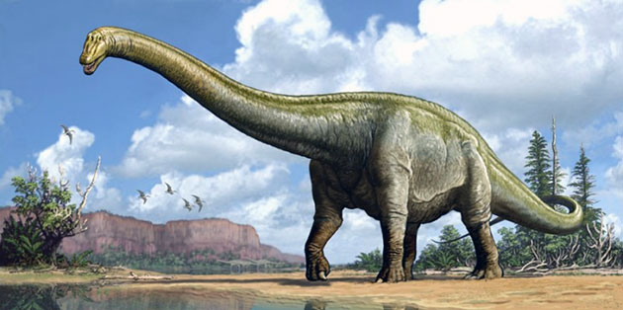
Диплодок

Slide 5
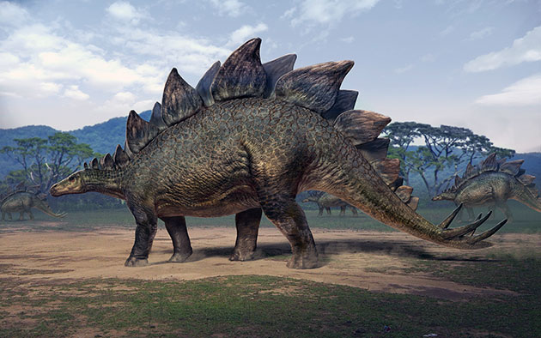
Стегозавр

Slide 6
Запитання
Що називається дільником числа?
Що називається кратним числа?
Що означає скоротити дріб?
Як помножити звичайні дроби?
Які числа називаються взаємно оберненими?
Як поділити дріб на дріб?
Що називається відношенням двох чисел?
Які бувають події?
Яка подія називається неможлива?
Яка подія називається вірогідна?
Яка подія називається випадкова?

Slide 7
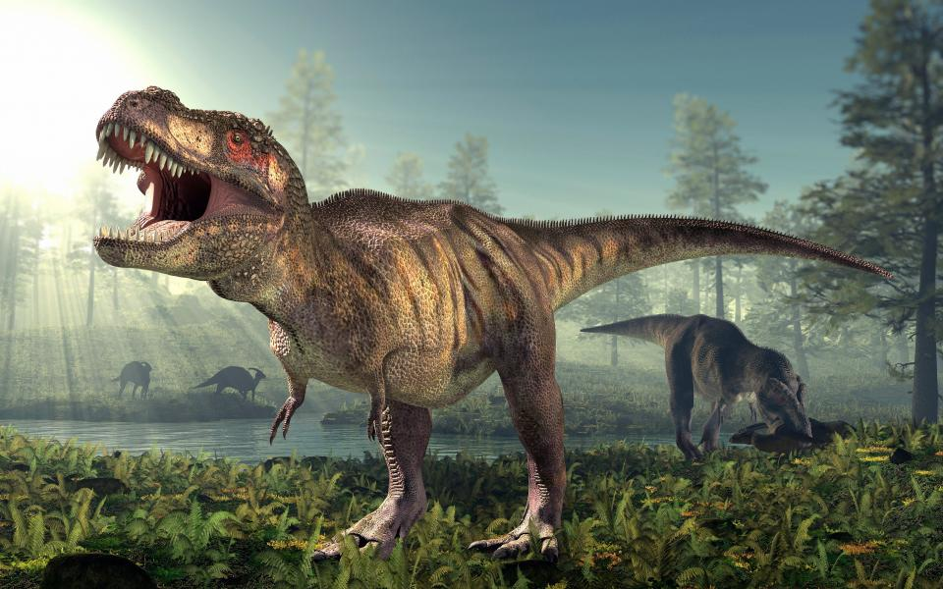
Тиранозавр

Slide 8
Розв’яжіть задачі
У кошику 7 яблук: 5 червоних і 2 зелених. Навмання вибирають яблуко. Яка ймовірність того, що вибране яблуко буде зелене?
У коробці 10 оранжевих і 2 білих кульки. Навмання вибирають кульку. Яка ймовірність того, що вибрана кулька буде:
а) біла кулька;
б) оранжева кулька.

Slide 9
Розв’яжіть задачі
У вазі є 6 шоколадних цукерок і 12 карамельок. Не зазираючи у вазу, Надійка навмання взяла 1 цукерку. Яка ймовірність того, що Надійка взяла:
а) шоколадну цукерку;
б) карамельну цукерку.
Підкидаємо гральний кубик один раз. Знайти ймовірність того, що після підкидання кубика випаде:
а) число 3;
б) число 10.

Slide 10
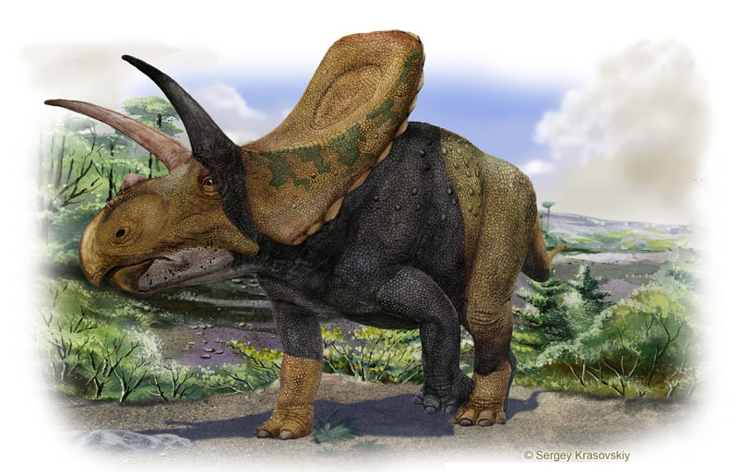
Торозавр

Slide 11
Математичний диктант
Варіант 1
В скриньці 12 білих і 8 червоних кульок. Вийнято навмання 1 кульку. Яка ймовірність того, що вона біла?
Варіант 2
В скриньці 11 червоних і 7 синіх кульок. Вийнято навмання 1 кульку. Яка ймовірність того, що вона червона?
Варіант 1
У коробці лежить 10 карток, пронумерованих числами від 1 до 10. Яка ймовірність того, що на навмання вийнятій картці буде записано:
а) не парне число;
б) число кратне 3.
Варіант 2
У коробці лежить 10 карток, пронумерованих числами від 1 до 10. Яка ймовірність того, що на навмання вийнятій картці буде записано:
а) парне число;
б) число кратне 4.

Slide 12
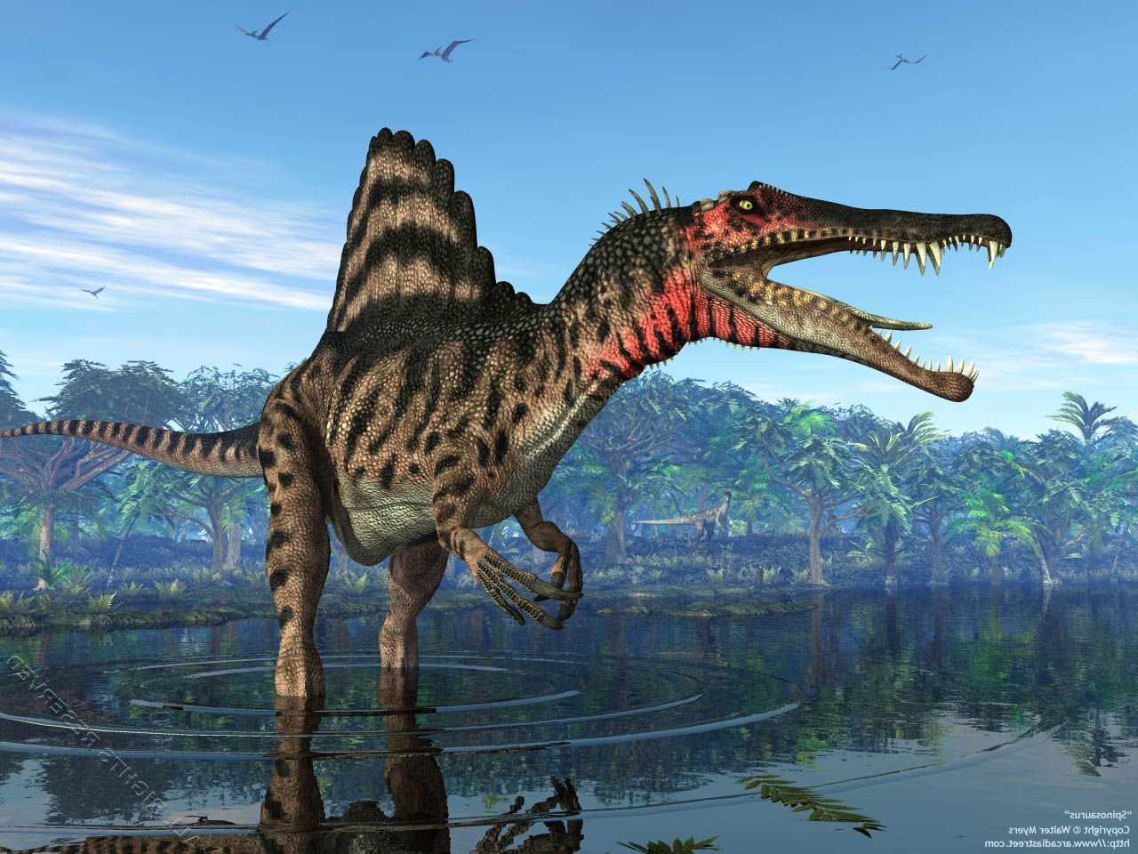
Спінозавр

Slide 13
Самостійна робота
Варіант 1
В двох ящиках знаходяться деталі: в першому 10 деталей (із них 3 деталі стандартних), в другому 15 деталей (із них 6 деталей стандартних). З кожного ящика навмання беруть по одній деталі. Знайти ймовірність того, що:
а) деталь з першого ящика стандартна;
б) деталь з другого ящика стандартна;
в) обидві деталі стандартні;
г) обидві деталі не стандартні.
Варіант 2
В двох ящиках знаходяться деталі: в першому 12 деталей (із них 4 деталі стандартних), в другому 17 деталей (із них 5 деталей стандартних). З кожного ящика навмання беруть по одній деталі. Знайти ймовірність того, що:
а) деталь з першого ящика стандартна;
б) деталь з другого ящика стандартна;
в) обидві деталі стандартні;
г) обидві деталі не стандартні.

Slide 14
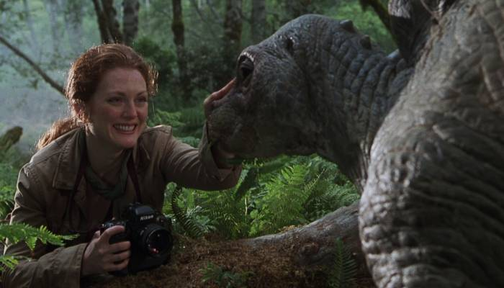
Домашнє завдання
Вивчити §22, розв’язати вправи 648; 652

